Slide 1

III Encuentro de Secretarios de Educación
Noviembre 27-29 de 2013
VICEMINISTERIO DE EDUCACION SUPERIOR
EDUCACIÓN PARA EL TRABAJO

Slide 2


Slide 3
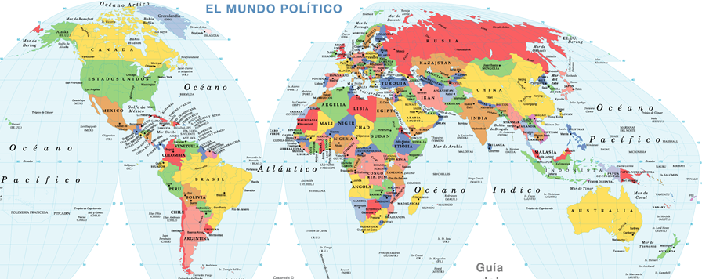
DENOMINACIÓN
Educación Vocacional y de Entrenamiento (Vocational Education and Training), VET
Sistema Dual- formación profesional integral
Educación Vocacional y de Entrenamiento (Vocational Education and Training), VET
Educación Vocacional y de Entrenamiento (Vocational Education and Training), VET
Educación y Formación Profesionales (Enseignement et Formation Professionnels), EFP
Formación o Capacitación para el Trabajo
Educación Técnico Productiva y Tecnológica
Formación Técnica y Profesional
Capacitación para el trabajo
Educación Vocacional y de Entrenamiento (Vocational Education and Training), VET
Educación Técnica y Adicional (Technical and Further Education), TAFE
Enseñanza Técnica (Ensino Técnico)

Slide 4
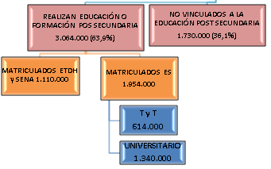
CARACTERIZACIÓN POBLACIÓN ENTRE 15 Y 24 AÑOS
POBLACION
15- 24 AÑOS
2012
8.603.000 (100%)
FINALIZARON SECUNDARIA
4.794.000 ( 55.7%)
REALIZAN EDUCACIÓN O FORMACIÓN POS SECUNDARIA
3.064.000 (63,9%)
NO HAN TERMINADO LA SECUNDARIA
3.809.000 (44.3%)
T y T
614.000
UNIVERSITARIO
1.340.000
MATRICULADOS ETDH y SENA 1.110.000
NO VINCULADOS A LA EDUCACIÓN POST SECUNDARIA
1.730.000 (36,1%)
MATRICULADOS ES
1.954.000
Están ESTUDIANDO SECUNDARIA
2,334.000 (61,3%)
NO Han TERMINADO
SECUNDARIA Y NO
Están ESTUDIANDO
1.475.000 (38,7%)
FUENTE: Informe MEN (SIET, SNIES) SENA, DANE

Slide 5



PRINCIPALES POLÍTICAS Y RECOMENDACIONES DE ORGANISMOS INTERNACIONALES OECD, OIT y CINTERFOR
  Apoyo por parte del gobierno a la educación para el trabajo y entrenamiento en sus fases iniciales.
  Establecimiento de una cultura de diálogo entre las diferentes instituciones de un país para definir oferta de formación pertinente a las necesidades del mercado.
  El aseguramiento de la calidad se basa en : los programas, los docente, el empleo y los ambientes de aprendizaje.

Slide 6

PRINCIPALES POLÍTICAS Y RECOMENDACIONES DE ORGANISMOS INTERNACIONALES OECD, OIT y CINTERFOR
  Aprovechamiento de las ventajas de la educación en los lugares de trabajo.
  Apoyo financiero a estudiantes en condiciones de vulnerabilidad, subsidio estatal.
  Replantear el carácter técnico de la ET abordando la importancia de nuevas competencias de carácter General.
  Altamente valoradas en ambientes laborales contemporáneos como: habilidad para pensar lógicamente, anticipar dificultades, ser innovador y creativo, desarrollar habilidades de comunicación, resolución de problemas y trabajo en equipo.

Slide 7





NUEVO CONTEXTO DEL PAÍS
FACTORES QUE INFLUYEN EN
EDUCACIÓN POST SECUNDARIA
Documentos CONPES
  81: Consolidación del Sistema de Formación para el Trabajo, del 2004
3527:Política Nacional de Competitividad, del 2008.
3582: Política Nacional de Ciencia, Tecnología e Innovación, del 2009.
3674: Lineamientos de política para el Fortalecimiento del Sistema de Formación de Capital Humano SFCH, del 2010.
Pertinencia
Calidad
Bilingüismo
Apuestas Regionales
Acceso a la educación

Slide 8
POLÍTICA EDUCATIVA 2010 - 2014
Consolidación del Sistema
de Formación para el trabajo.
Redes Regionales
Cerrar Brechas con Enfoque Regional
Innovación y Pertinencia
Modelo de Gestión
CALIDAD
Consolidación del Sistema
de Aseguramiento de la calidad de la FT.
Fortalecimiento y modernización de la gestión de la FTDH.
Construcción del MNC
Articulación de la
Educación Media
con la Terciaria.

Slide 9
“La Locura es hacer la misma cosa una y otra vez esperando obtener diferentes resultados“
Albert Einstein

Slide 10
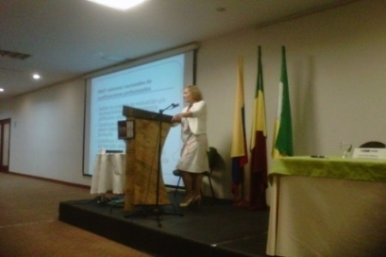
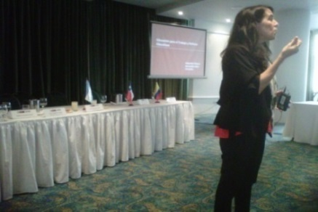
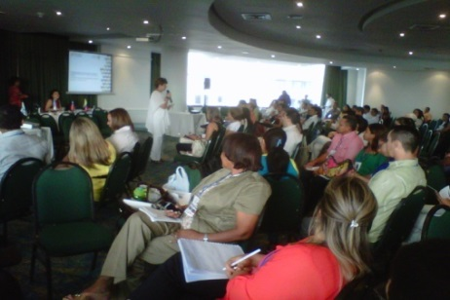
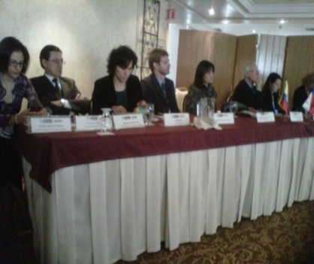
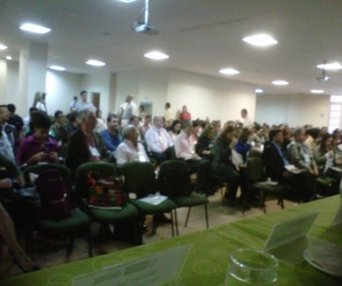
DESAFÍOS
Reconocimiento
Marco normativo
Estructura de la oferta
Acceso y cobertura
Pertinencia
Relevancia
Calidad / Aseguramiento
Articulación / Trabajo en red
Incentivos
Gestión Institucional

Slide 11
RETOS
CONSOLIDAR SISTEMA NAL DE FORMACION PARA EL TRABAJO
IMAGEN NAL E INTERNACIONAL
INSTITUCIONES DE ALTA CALIDAD
MEJORAR CALIDAD Y
PERTINENCIA DE LA ETDH
CALIDAD PROGRAMAS E INSTITUCIONES
GESTION INSTITUCIONAL
ARTICULACIÓN
ALIANZAS Y TRABJO EN RED
PERTINENCIA E INNOVACIÓN
OFERTA POSICIONADA
MARCO NORMATIVO

Slide 12
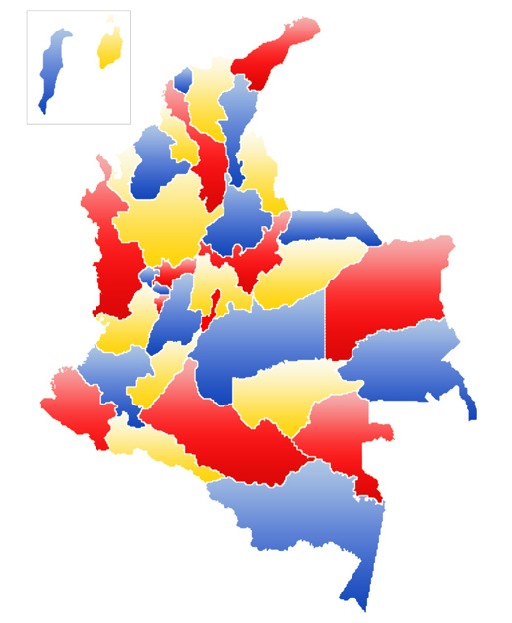
Cobertura a nivel Nacional ETDH
San Andrés 3
Atlántico 13
Barranquilla 116
Malambo 0
Soledad 8
3.188 Instituciones
La Guajira 3
Riohacha 8
Maicao 3
Uribia 1
173 CON
CERTIFICACION DE CALIDAD
LINEA BASE 2585
META 20%
EJECUCION 6.7%
Santander 49
Bucaramanga 50
Barrancabermeja 24
Floridablanca 20
Girón 4
Piedecuesta 4
Bolívar 13
Cartagena 38
Magangue 15
Magdalena 18
Santa Marta 29
Ciénaga 2
Antioquia 68
Apartado 28
Bello 16
Envigado 21
Itagüí 19
Medellín 184
Rionegro 15
Sabaneta 5
Turbo 12
Córdoba 68
Montería 39
Lorica 12
Sahagún 9
Cesar 17
Sucre 12
Sincelejo 36
Valledupar 60
Cundinamarca 54
Bogotá 381
Chía 11
Facatativá 19
Fusagasugá 25
Girardot 16
Soacha 13
Zipaquirá 10
Mosquera 3
Norte de Santander 14
Cúcuta 55
15.830 Programas
Arauca 8
747 CON
CERTIFICACION DE CALIDAD
LINEA BASE 7801
META 15%
EJECUCION 6.62%
Risaralda 22
Pereira 57
Dosquebradas 10
Choco 1
Quibdó 6
Casanare 11
Yopal 25
Boyacá 28
Tunja 28
Duitama 21
Sogamoso 19
Caldas 45
Manizales 61
Quindío 7
Armenia 42
Vichada 0
Valle 47
Buga 21
Cali 165
Cartago 26
Palmira 39
Tuluá 32
Buenaventura 27
Jamundí 2
Tolima 45
Ibagué 36
Meta 29
Villavicencio 97
Cauca 35
Popayán 30
Huila 13
Neiva 47
Pitalito 16
Guainía 0
Nariño 29
Pasto 40
Ipiales 15
Tumaco 13
Guaviare 9
Matriculados 2012
1.110.000
Putumayo 12
Caquetá 8
Vaupés 0
Florencia 20
SENA: 700.000
EFTDH: 400.000
Amazonas 2
Fuente: SIET Octubre 30 de 2013

Slide 13
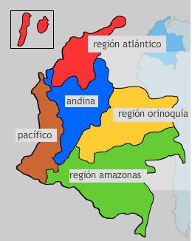
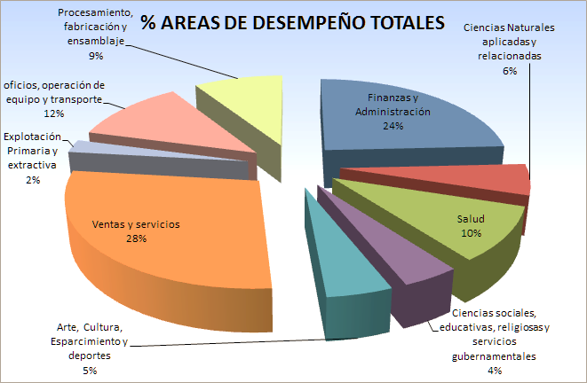
PARTICIPACIÓN REGIONES Y AREAS DESEMPEÑO
18%
18%
56%
8%

Slide 14
MODELO ESTRATÉGICO
Contribuir a la calidad y pertinencia de la formación del capital humano de Colombia
. Más Inclusión Social
  Formación Profesional
  Oportunidades Laborales
Consolidar el sistema de aseguramiento y fomento de la calidad de la FTDH
a. Implementación Modelo de Aseguramiento de Calidad
2. Fomentar innovación y pertinencia de la FTDH
a. Acciones CONPES 3674
b. Marco Nal de Cualificaciones FT
c. Lengua extranjera e internacionalización
Propósitos
3. Brindar asistencia técnica efectiva a ET e IFTDH
a. Diseño curricular
b. SIET
c. Certificación de calidad
4. Asegurar la articulación entre los niveles educativos , aliados y el sector productivo
Articulación con EM Y ES
Aliados y sector productivo
Servicios y productos
  5. Consolidar Sistema Nacional de Formación para el Trabajo
Redes Nacionales e Internacionales de FT
  b. Observatorio Laboral
Investigación y Desarrollo
Tecnológico
  6. Fortalecimiento Institucional
  Fortalecer el modelo de gestión por procesos.
  b. Fortalecer sistema de información SIET y promover su uso
  Garantizar la distribución equitativa, el seguimiento y el control a los recursos de FTDH
Desarrollo institucional
Notes:
2011-dic-11 se eliminaron en
Caja 5.
Emprendimientos de base tecnológica
Extensionismo tecnológico
Caja 6.
Regionales y Centros de Formación

Slide 15

1. Consolidar Sistema de aseguramiento y fomento de la calidad de la FTDH
Referentes y criterios para evaluar las condiciones de calidad
Modelo de Gestión en ET para el nuevo Modelo de CALIDA de la ETDH
Sistema de Información para el aseguramiento de calidad de SACET
Modelo integrado de sistemas de aseguramiento de la calidad
Implementación Modelo de Aseguramiento de Calidad
MODELO ASEGURAMIENTO CALIDAD FTDH
CALIDAD

Slide 16

Modelo de Aseguramiento
de Calidad para la FTDH
CERTIFICACIÓN DE COMPETENCIAS
Voluntario y posterior a la certificación de programas
Nivel II
Voluntario
CERTIFICACIÓN DE CALIDAD DE LA FORMACIÒN PARA EL TRABAJO
LICENCIA DE FUNCIONAMIENTO
APROBACIÓN DE PROGRAMAS
Banco
de
pares
Banco
de
pares
Nivel I
Obligatorio
Obligatorio

Slide 17
OTROS ELEMENTOS PARTICULARES
Ubicación de la oferta
Alternativo a la educación superior.
Modelos de formación
Competencias vocacionales para la vida y para el crecimiento económico.
Educación a lo largo de la vida.
Población objetivo
Adolescentes y adultos.
Entidad encargada
Ministerio de Educación Nacional u organismos especializados en competencias.

Slide 18
OTROS ELEMENTOS PARTICULARES
Enfoque de aseguramiento
Nivel de licenciamiento
Construcción de referentes
Mesas sectoriales con sociedad civil, sector privado y academia.
Referentes para Instituciones
Muy variadas.
Verificación de condiciones
Autoevaluación.
Nivel de acreditación
Incluyen: Infraestructura, personal, egresados, equipamiento, reglamentos, identidad, constitución, autonomía, recursos financieros y administrativos.
Auditoría de Gestión.
Evaluación “in situ”.

Slide 19
CONDICIONES DE CALIDAD PARA INSTITUCIONES
Acceso a los estudiantes
Pertinencia
Calidad
Atención a los estudiantes
Gestión de infraestructura
Gestión Financiera
Gestión institucional
Relevancia
Permanencia
Apoyo a los estudiantes
Acceso sector productivo
Divulgación de la oferta
Articulación educativa

Slide 20
CONDICIONES DE CALIDAD PARA PROGRAMAS
Perfil de egreso
Diseño curricular
Estrategia de formación
Ambientes y recursos de aprendizaje
Orientación al estudiante
Resultados
Permanencia
Apoyo a los estudiantes
Acceso sector productivo
Divulgación de la oferta
Articulación educativa

Slide 21
MODELOS ASEGURAMIENTO DE CALIDAD ETDH
CONEFORP
CONACET Banco de Pares (SEC)
SACET
SIET
SCAFT
SGC por Organismos de Tercera Parte

Slide 22
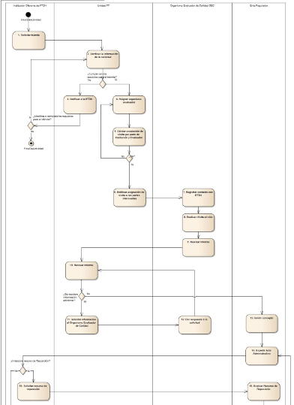
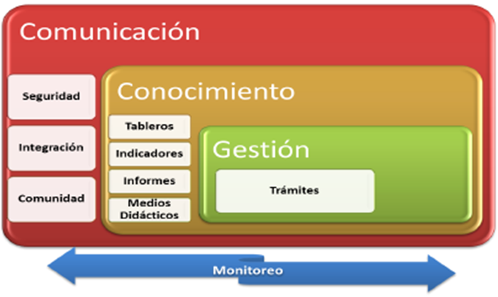
Sistema de Aseguramiento de Calidad para Educación para el Trabajo - SACET
Equivalente a SACES de Educación Superior
Diseñado por POINTMIND
Trabajo en equipo con Tecnología, Aseguramiento de Calidad en ES, Inspección y Vigilancia.
Diagramas
Requerimientos funcionales
Definición de Casos de Uso
7
22
75

Slide 23

2. Fomentar innovación y pertinencia de la FTDH
Lengua extranjera e internacionalización fortalecidos
Sistema Nal. Certificación de Competencias consolidado.
Marco Nacional Cualificaciones diseñado
SISTEMA NACIONAL DE CUALIFICACIONES
INNOVACION
Y
PERTINENCIA

Slide 24
¿Qué se está haciendo?
GRUPOS DE TRABAJO DEL GOBIERNO NACIONAL
Información y Estadísticas | Sistema Nacional de Cualificaciones | Involucramiento del Sector Privado
Plan Estadístico Sistema de Información para la gestión del recurso humano Modelo de prospectiva y predicción | Sistema Nacional de Cualificaciones Marco Nacional de Cualificaciones Sistema de Aseguramiento de Calidad | Involucramiento del sector productivo Involucramiento del sector de formación Regionalización de la EGERH
Diseño, implementación y análisis de una encuesta a empresas | Sistemas de Normalización, Evaluación y Certificación de Competencias Laborales y MNC | Socialización con el sector productivo
Fortalecimiento Institucional
APOYO DEL BID

Slide 25
  Cómo construir el MNC?
  Normalización de las cualificaciones.
    Estudio del arte de las competencias en Colombia y el mundo.
    Rutas de formación y certificaciones de ET y FP en el país.
  Definición de los niveles de cualificación.
    Elaboración de referentes conceptuales.
    Relación y papel de la CNO- NCL y RA.
    Definición de metodología
    Definición de niveles.
  Construcción de los descriptores.
    Apropiación conceptual.
    Definición de metodología.
    Elaboración de descriptores.

Slide 26

3. Brindar asistencia técnica efectiva a ET e IFTDH
Instituciones públicas FTDH con SGC.
Diseño curricular bajo enfoque de competencias a SE e IFTDH.
Instituciones y programas de FT con certificación de calidad.
Actualización y Auditoría a la información que registran en el SIET las SE certificadas.
Acompañamiento a las Secretarías de Educación e IFT en el modelo de Aseguramiento de calidad.
ASISTENCIA TECNICA INTEGRAL ET Y EFTDH
CALIDAD
Y PERTINENCIA

Slide 27

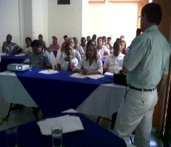
Servicios y productos
EVENTOS 2013
Santa Marta (Junio) - 100
Cali (Agosto) - 100
Barranquilla (Agosto) - 48
Bogotá (Septiembre) - 60
Taller Regional Evaluacion de programas , SIET
Taller Regional Diseño Curricular y Modelo Aseguramiento de Calidad
Taller INTEGRAL Gestión de ETDH Entidades Territoriales
Taller Auditores Internos de Calidad
Taller de implementación sistema de Gestión de Calidad
Foro Sistema de Aseguramiento de Calidad FT
Paipa (Junio) - 200
Bogotá (Julio) - 42
Valledupar (septiembre) -100
Villavicencio (Septiembre) - 150
Bogotá (Octubre) - 150
Medellín (Noviembre) - 150
Cali (Julio) - 40
Medellín (septiembre) - 40
Cartagena (Noviembre) - 300
Se están acompañando 60 instituciones mediante talleres

Slide 28
CONCLUSIONES
GENERALES
ORGANIZACIÓN
Lograr posicionamiento y empoderamiento de la FTDH.
ASISTENCIA TECNICA /INSPECCION Y VIGILANCIA
Solucionar las debilidades en las áreas de Inspección y Vigilancia y calidad para calificar y acompañar a las IETDH.
Mayor interacción entre el MEN y la Entidad Territorial.
Consolidar Sistema de Formación para el Trabajo desde el MEN y logre instalar capacidad en la SE
Definir estructura y organización de la ET
Fortalecer los equipos de las Secretarías de Educación para atender esta responsabilidad.
Contar con recurso humano idóneo para evaluación y seguimiento
Brindar desde el MEN capacitación a las SE para asumir asistencia técnica.

Slide 29
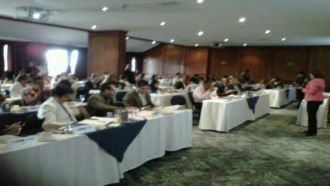
ORIENTACIONES Y LINEAMIENTOS PARA LICENCIAS Y REGISTROS
Lineamientos generales para el desarrollo e implementación, seguimiento y evaluación de la ETDH
RECURSOS FINANCIEROS
Recursos adicionales para atender este compromiso.
Orientación y lineamientos claros para la expedición de licencias y registro de los programas de ETDH
Diseño de Guía e instrumentos para orientación y evaluación de programas de ETDH
Generar los recursos económicos para cofinanciar convenios y alianzas que favorezcan esta formación para el trabajo y el desarrollo humano.
Fondo para atender la Formación para el Trabajo como el FEM.
Definir desde el MEN criterios para los costos de aprobación de licencias y programas. Regulación del sistema tarifario.

Slide 30
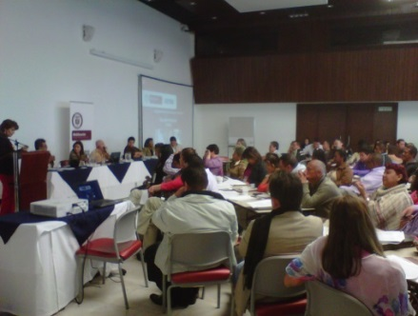
INCENTIVOS
Incentivar la Certificación de Calidad.
OTROS
Creación de estrategias de mercado, necesidades y requerimientos.
Estímulos a los estudiantes que participan en este tipo de formación.
Sistema Nacional de Acreditación análogo al de Educación Superior
Fortalecer las Redes Nacionales e Internacionales
Contar con respaldo de plataforma virtual

Slide 31
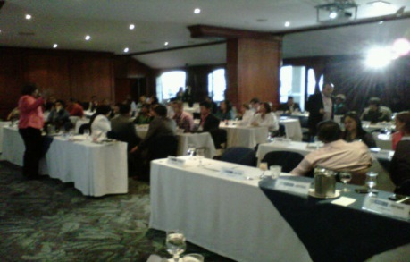
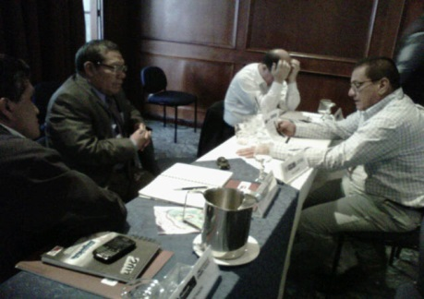
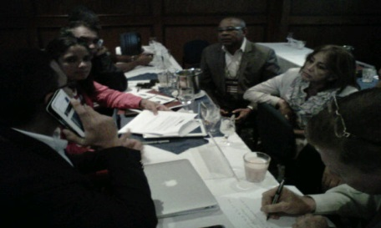
TALLER SECRETARIOS DE EDUCACIÓN
Secretarías de Educación Certificadas. Bogotá, agosto 1 y 2 de 2013
¿Qué requiere mejorarse en su Entidad Territorial sobre Formación para el Trabajo?
ESTRUCTURA ORGANIZATIVA | Fortalecer los equipos de las Secretarías de Educación para atender esta responsabilidad. Una mayor interacción entre el MEN y la Entidad Territorial.
INSPECCION Y VIGILANCIA | Solucionar las debilidades en las áreas de Inspección y Vigilancia y calidad para calificar y acompañar a las IFTDH.
RECURSOS FINANCIEROS | Recursos adicionales para atender este compromiso. Generar los recursos económicos para cofinanciar convenios y alianzas que favorezcan esta formación.
PERTINENCIA Y MERCADEO | Faltan diagnóstico pertinente. Creación de estrategias de mercado, necesidades y requerimientos.
INCENTIVOS | Estímulos a los estudiantes que participan en este tipo de formación.

Slide 32
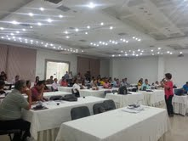
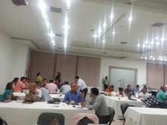
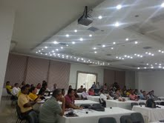
TALLER
Modelo de Aseguramiento de la Calidad
Se analizó con un grupo representativo de Secretarías de Educación Certificadas e Instituciones de Formación para el Trabajo de la Región
PERCEPCIÓN DE LA PROPUESTA MACFPT | Es fundamental y de vital importancia el desarrollo del Modelo de Aseguramiento de la Calidad para esta oferta educativa. Llamado al compromiso de todos los actores para fortalecer el proceso.
SUGERENCIAS AL MACFPT | Modelo con identidad propia para la FPT. Resignificar los incentivos Explorar la opción de pares amigos Fortalecimiento de las redes Formar parte activa del Marco Nacional de Cualificaciones.
APORTES A LA PROPUESTA | Fortalecimiento del proceso de Inspección y Vigilancia por parte de las S.E.C. Fortalecimiento desde el MEN al equipo de trabajo para un mayor acompañamiento al proceso.
SUGERENCIAS EN LA PARTICIPACIÓN DE LAS S.E.C Y LAS IFT | Mayor cumplimiento de la normatividad vigente Veedores del proceso Mayor regulación y propender por los fines de la educación Garantizar mayor coordinación entre el MEN – Secretarías de Educación Certificadas y las IFT

Slide 33

4. Asegurar la articulación entre los niveles educativos y el sector productivo
Articulación de la
EM, ES y FTDH
Articulación de acciones con aliados- Mintrabajo, SENA, DNP, CONPES.
Acciones de trabajo interinstitucional y coordinación de alianzas público y privadas
ARTICULACION NIVELES EDUCATIVOS, GOBIERNO Y SECTOR PRODUCTIVO
Articulación

Slide 34

  5. Consolidación Sistema Nacional de Formación para el Trabajo
Redes Nacionales e Internacionales de FT impulsadas
Observatorio Laboral con Formación para el Trabajo incluida
Investigación y Desarrollo Tecnológico impulsado
SISTEMA NACIONAL DE FORMACION PARA EL TRABAJO CONSOLIDADO
Sistema Nal FT

Slide 35
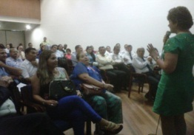
REDES REGIONALES
PROPOSITO
Articular y coordinar esfuerzos para contribuir al desarrollo regional, ofreciendo ET y FPI pertinente y de calidad, coherentes con las políticas y estrategias de los planes de Desarrollo Regional.
RED NACIONAL
COMITÉS TÉCNICOS
RED CARIBE
…
RED PACÍFICO
…
RED ANDINA
PRESIDENTE
PRESIDENTE
PRESIDENTE
SEC. TÉCNICA
SEC. TÉCNICA
SEC. TÉCNICA
Eq. Técn. Proyectos
Eq. Técn. Proyectos
Eq. Técn. Proyectos
R
E
G
I
O
N
A
L
1
R
E
G
I
O
N
A
L
2
R
E
G
I
O
N
A
L
3
R
E
G
I
O
N
A
L
4
R
E
G
I
O
N
A
L
9
R
E
G
I
O
N
A
L
1
R
E
G
I
O
N
A
L
2
R
E
G
I
O
N
A
L
3
R
E
G
I
O
N
A
L
4
R
E
G
I
O
N
A
L
9
R
E
G
I
O
N
A
L
1
R
E
G
I
O
N
A
L
2
R
E
G
I
O
N
A
L
3
R
E
G
I
O
N
A
L
4
R
E
G
I
O
N
A
L
9

Slide 36
REDES ÁREAS DE DESEMPEÑO
COMITÉ NACIONAL DE REDES
MEN – MINTRABAJO - SENA
COMITÉS TÉCNICOS
RED POR
AREA DESEMPEÑO
…
RED N7
…
RED N9
ASAMBLEA
ASAMBLEA
ASAMBLEA
COMITÉ DIRECCIÓN
COMITÉ DIRECCIÓN
COMITÉ DIRECCIÓN
PRESIDENTE
PRESIDENTE
PRESIDENTE
SEC. TÉCNICA
SEC. TÉCNICA
SEC. TÉCNICA
Eq. Técn. Proyectos
Eq. Técn. Proyectos
Eq. Técn. Proyectos
N
O
D
O
S
S
U
B
A
R
E
A
S
N
O
D
O
S
S
U
B
A
R
E
A
S
N
O
D
O
S
S
U
B
A
R
E
A
S
N
O
D
O
S
S
U
B
A
R
E
A
S
N
O
D
O
S
S
U
B
A
R
E
A
S
N
O
D
O
S
S
U
B
A
R
E
A
S
N
O
D
O
S
S
U
B
A
R
E
A
S
N
O
D
O
S
S
U
B
A
R
E
A
S
N
O
D
O
S
S
U
B
A
R
E
A
S
N
O
D
O
S
S
U
B
A
R
E
A
S
N
O
D
O
S
S
U
B
A
R
E
A
S
N
O
D
O
S
S
U
B
A
R
E
A
S
N
O
D
O
S
S
U
B
A
R
E
A
S
N
O
D
O
S
S
U
B
A
R
E
A
S
N
O
D
O
S
S
U
B
A
R
E
A
S

Slide 37




Micrositio
PORTAL COLOMBIA APRENDE
www.colombiaaprende.edu.co /educacionparaeltrabajo
Redes virtuales Nacionales
Redes virtuales Internacionales
BLOGS DE INSTITUCIONES
DE EDUCACIÓN PARA EL TRABAJO

Slide 38

  6. Fortalecimiento Institucional
Modelo de gestión por procesos fortalecido.
Sistema de Información de Aseguramiento de Calidad- SIET fortalecido
Distribución equitativa, el seguimiento y el control a los recursos de FTDH
MODELO DE GETION ETDH DEFINIDO
Calidad y
pertinencia

Slide 39
Desarrollo institucional
VI. Fortalecimiento Institucional
MAPA DE PROCESOS UFTDH
Gestionar investigaciones para
formular la política de FTDH
Apoyar Investigaciones del SNFT
Fomentar la innovación y la pertinencia
de la FTDH
Gestionar la información SIET
GESTIÓN DEL CONOCIMIENTO
FORMULACIÓN Y ADOPCIÓN DE POLITICAS
MONITOREO, VIGILANCIA Y CONTROL
IMPLEMENTACIÓN DE POLITICAS
GESTION Y ARTICULACION DE LAS PARTES
Formular y definir lineamientos , políticas y estrategias de FTDH
Organizar , reglamentar e implementar
SNAC de la FTDH
Apoyar el diseño e implementación
del MNC
Apoyar consolidación del SNFT
Brindar Asistencia Técnica a ET e IFTDH
Gestionar Proyectos relacionados con
la FTDH
Apoyar SCAFT y CCAFT, Secretaría Técnica
Apoyar creación y funcionamiento de REDES de FT
Promover Articulación con EM, FTDH y ES
Participar CONPES 3674
Apoyar a ET en el ejercicio de Inspección y Vigilancia
de la FTDH
Evaluar políticas y proyectos de FTDH
Contribuir al SIG del MEN
Velar por el adecuado funcionamiento del SIET

Slide 40
LOGROS 2013
Consolidación de la propuesta conceptual y metodológica del Modelo de Aseguramiento de la Calidad.
Realización de talleres de socialización y retroalimentación del Modelo de Aseguramiento de la Calidad con Entidades Territoriales Certificadas e Instituciones.
Participación en el procesos de integración de los Modelos de Aseguramiento de la Calidad del Sistema Educativo Colombiano

Slide 41
LOGROS 2013
Análisis de la normatividad vigente de esta oferta educativa y propuesta de ajustes para un NUEVO marco regulatorio.
Participación en el proyecto de Modernización de la Educación Media y Tránsito a la Educación Terciaria.
Creación del Micrositio de Educación para el Trabajo en el portal Colombia Aprende.
Acompañamiento a 50 entidades territoriales certificadas para el fortalecimiento de la gestión con las Instituciones de Educación para el Trabajo

Slide 42
LOGROS 2013
Acompañamiento a 60 Instituciones de Educación para el Trabajo en el proceso de implementación del Sistema de Gestión de Calidad de la Formación para el Trabajo
Talleres Regionales con Secretarías de Educación Certificadas e Instituciones de Educación para el Trabajo en: i) diseño curricular , ii) evaluación y verificación de las condiciones básicas para el funcionamiento de los programas, y iii) capacitación y asesoría en el registro de la información en el SIET
Desarrollo de la fase de diseño del Sistema de aseguramiento de Educación para el Trabajo - SACET

Slide 43
PROSPECTIVA
ÁMBITO DE CALIDAD
Formalizar la adopción del modelo de aseguramiento de la calidad
REDES
Fortalecer las existentes y propender por nuevas desde la mirada global e internacional
Actualizar el marco regulatorio de la FPT
CAPITAL HUMANO
Formar parte integralal del Marco Nacional de Cualificaciones
ARTICULACIÓN
Aportar elementos significativos en el proceso de integración de los modelos de aseguramiento de la calidad del Sistema Educativo Colombiano
Convertirse en pasarela para la movilidad de los jóvenes en la posmedia
Fortalecer la transición de la educación media hacia la terciaria, siendo la FPT, parte de esta última

Slide 44
“Si no intentas grandes cosas, no las lograrás”.

